Slide 1

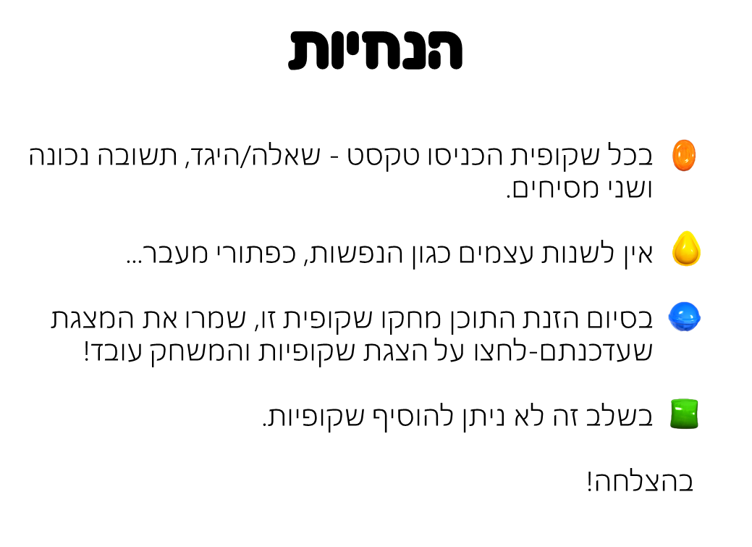
אורי אלון- ארגז הכלים למורה המקוון

Slide 3




Slide 5


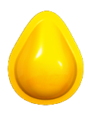



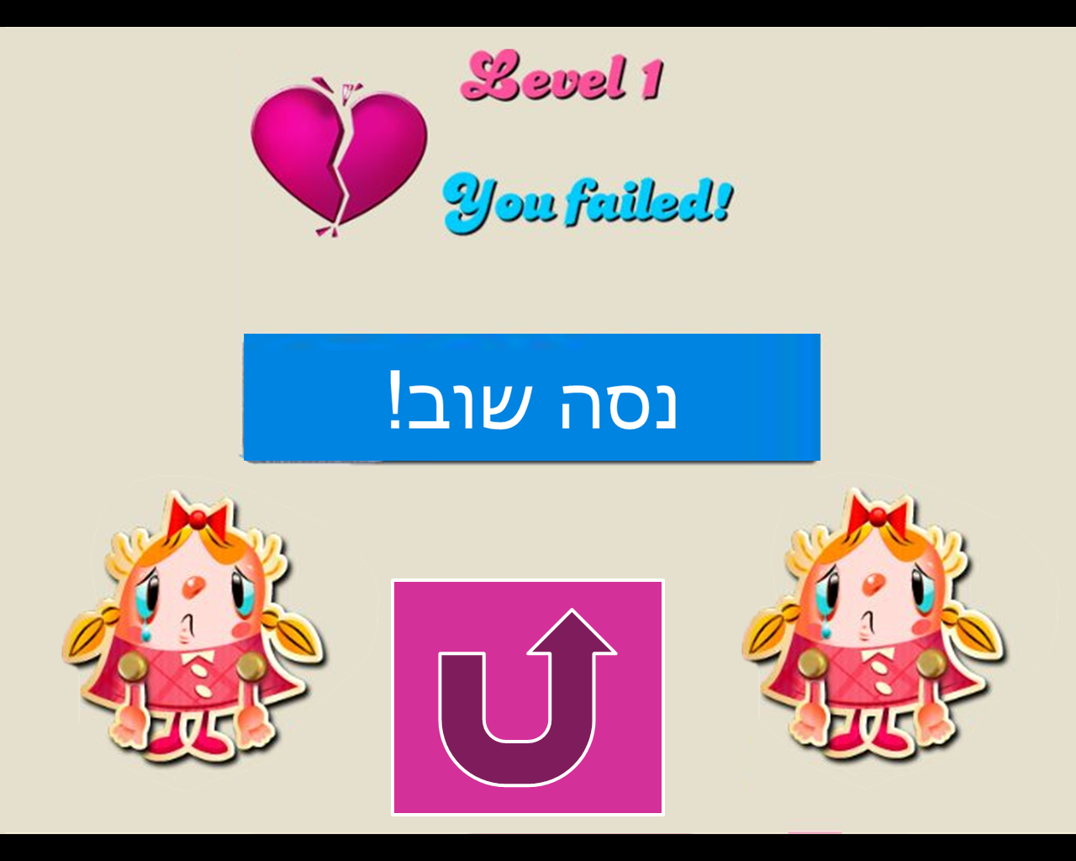

כמה מדינות יש בעולם?
510
240
120

Slide 7
כמה מונה אוכלוסיית העולם
7.6 מיליארד
10.5 מיליארד
5.5 מיליארד

Slide 9
מי המדינה המאוכלסת ביותר אחרי סין והודו
אינדונסיה
ברזיל
ארצות הברית

Slide 11
באיזו מדינה יש מלך/מלכה
צרפת
ספרד
ארצות הברית

Slide 13

איזו מדינה גדולה יותר בשטחה
רוסיה
קנדה
הודו

Slide 15


כמה מונה אוכלוסיית ישראל
9 מיליון
8 מיליון
7 מיליון

Slide 17


מהי העיר המאוכלסת ביותר בישראל
ראשון לציון
תל אביב
ירושלים

Slide 19
מהי העיר המאוכלסת ביותר בעולם
בואנוס אייריס ארגנטינה
מומבאי הודו
שנחאי סין

Slide 20




